Slide 1
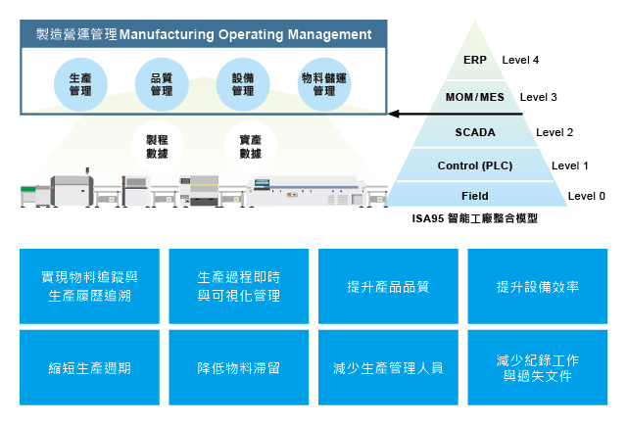
智能製造系統整合

Slide 2
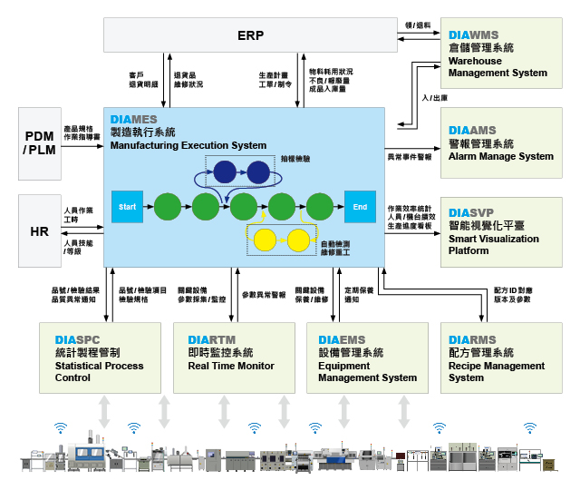
智能製造系統整合

Slide 3
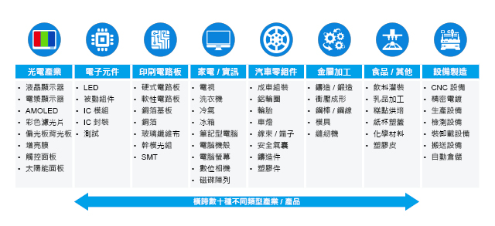
產業應用經驗
對於各產業的製造流程有

Slide 4
RMS 配方管理系統
管理各製程關鍵製程參數，確保數據有效性，提升整體生產效率
配方啟用
配方管理系統
配方下載
產品批序號
上傳比對
產品變更
註冊
存儲
新配方自動下載機台
MES / EAP
資訊系統
版本
控制
新配方
下載至機台
DIARMS
配方查核
機台
配方
上傳
RMS
Server
批次
設定
持續生產
生產 / 測試設備
產品序號配方
上傳比對
-- 通知機台 –
正確：生產
錯誤： 暫停 / 警報
驗證
比對
查核結果

Slide 5
建置智慧工廠架構
產業製程know-how
通訊服務模組建立

Slide 6
結語
產業製程know-how建立

